Slide 1
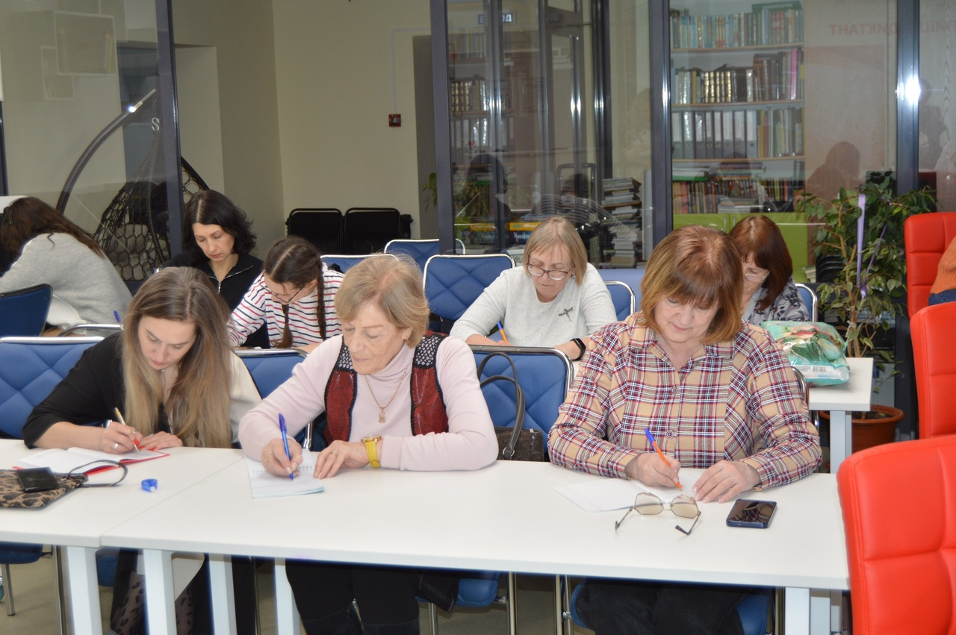
Бесплатные занятия по подготовке к Тотальному диктанту
Ведут опытные учителя русского языка и литературы

Slide 2
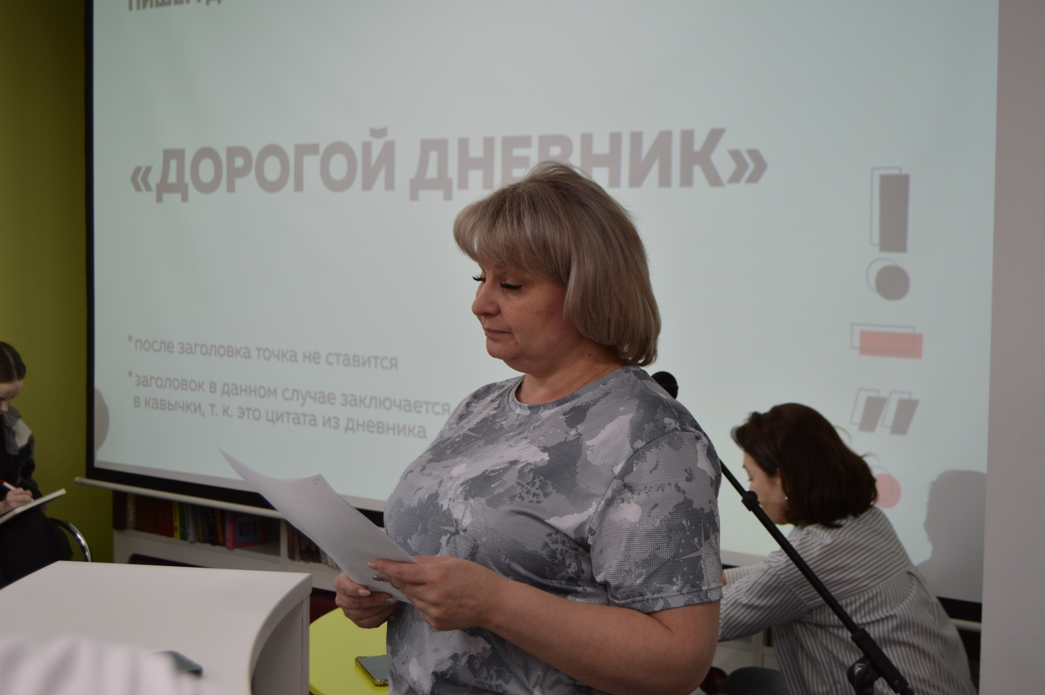
12-й год проводим акцию «Тотальный диктант»

Slide 3
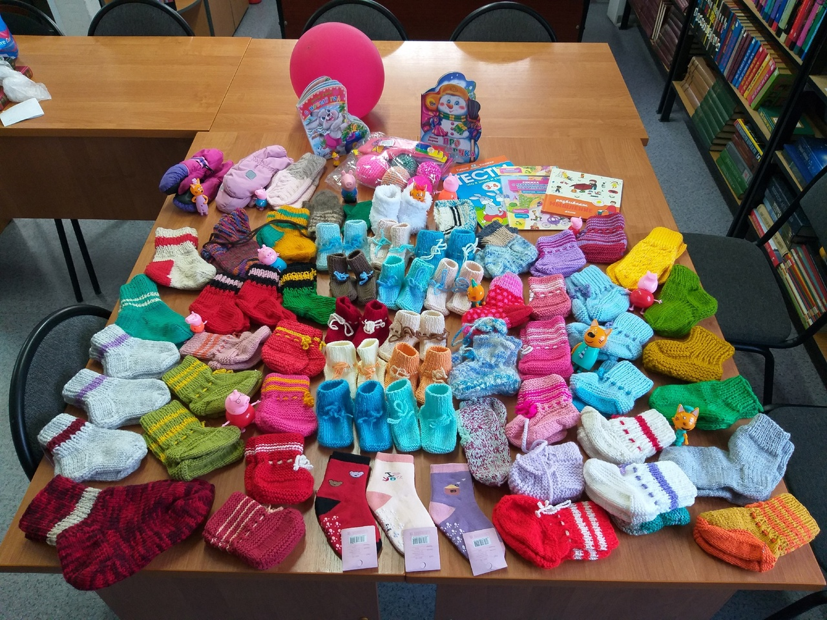
Акция «Подари ребенку радость»
Участники клуба «Хозяюшка» вяжут тёплые вещи и вместе с библиотекой передают в Дом малютки

Slide 4
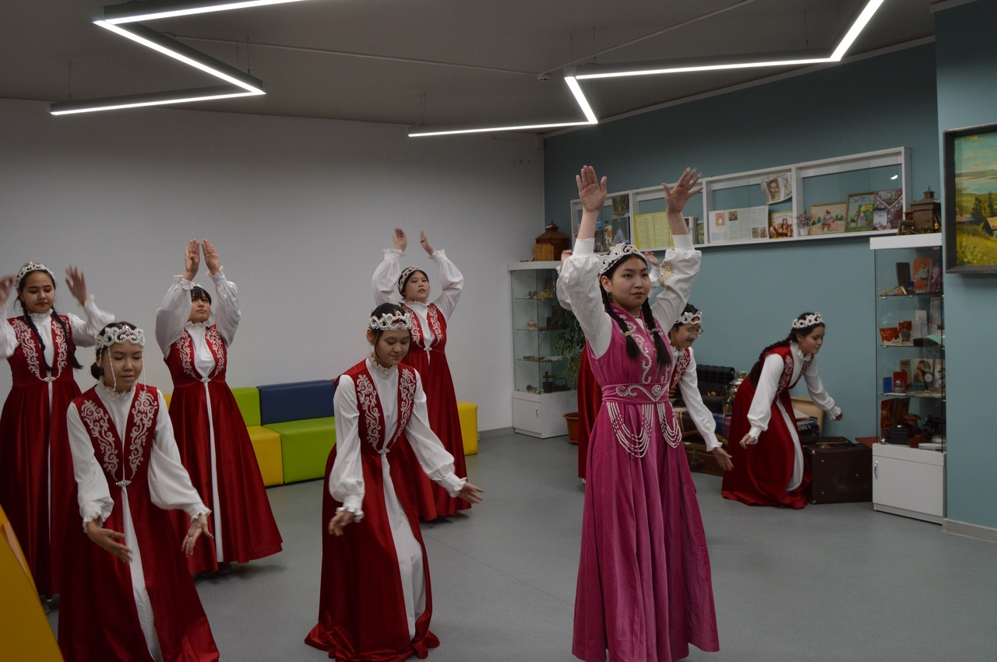
Акция «Большой этнографический диктант»
Совместно с МБОУ «СОШ № 5»

Slide 5
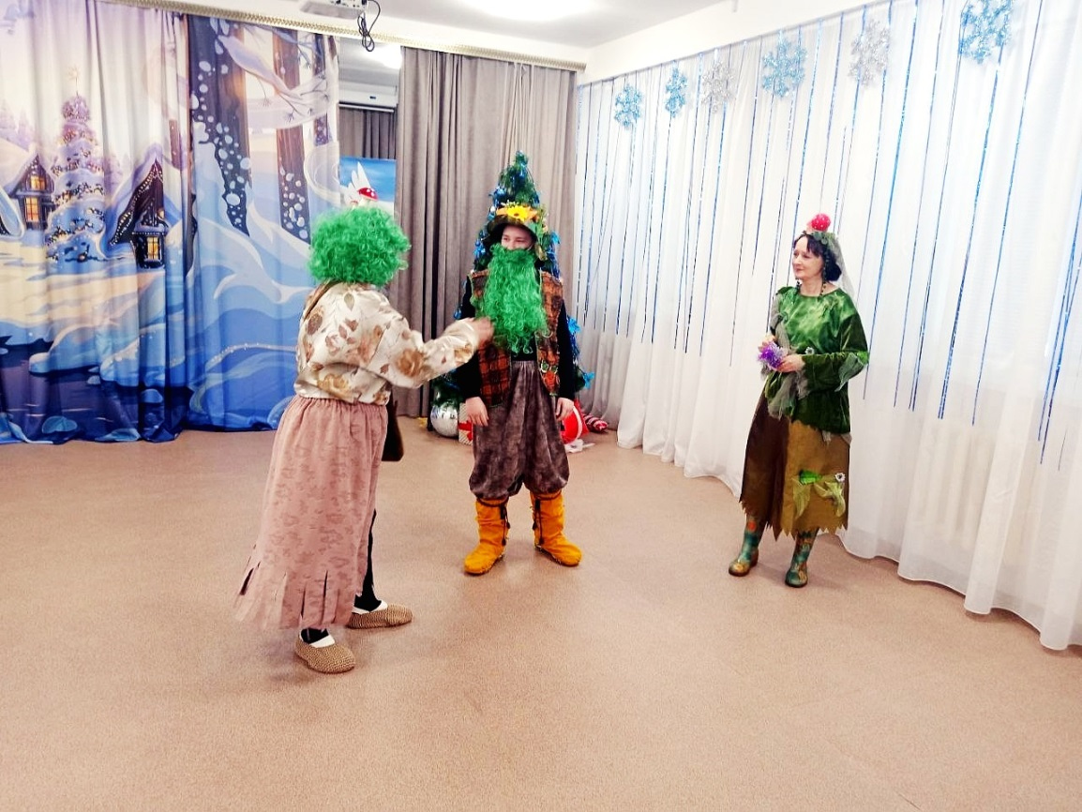
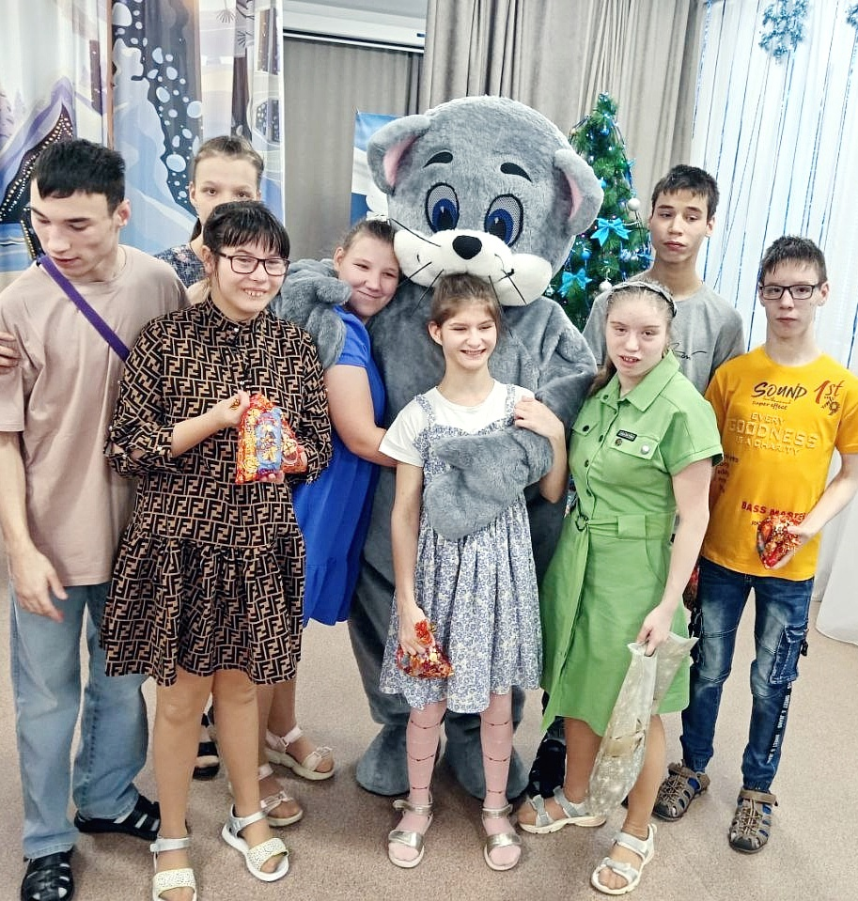
Новогодние театрализованные представления в социальных учреждениях

Slide 6
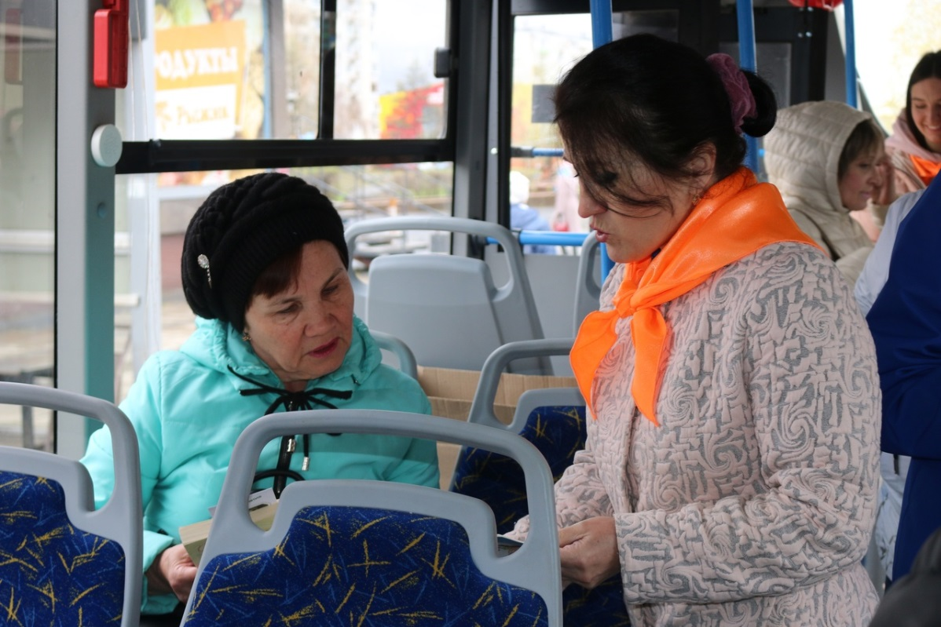
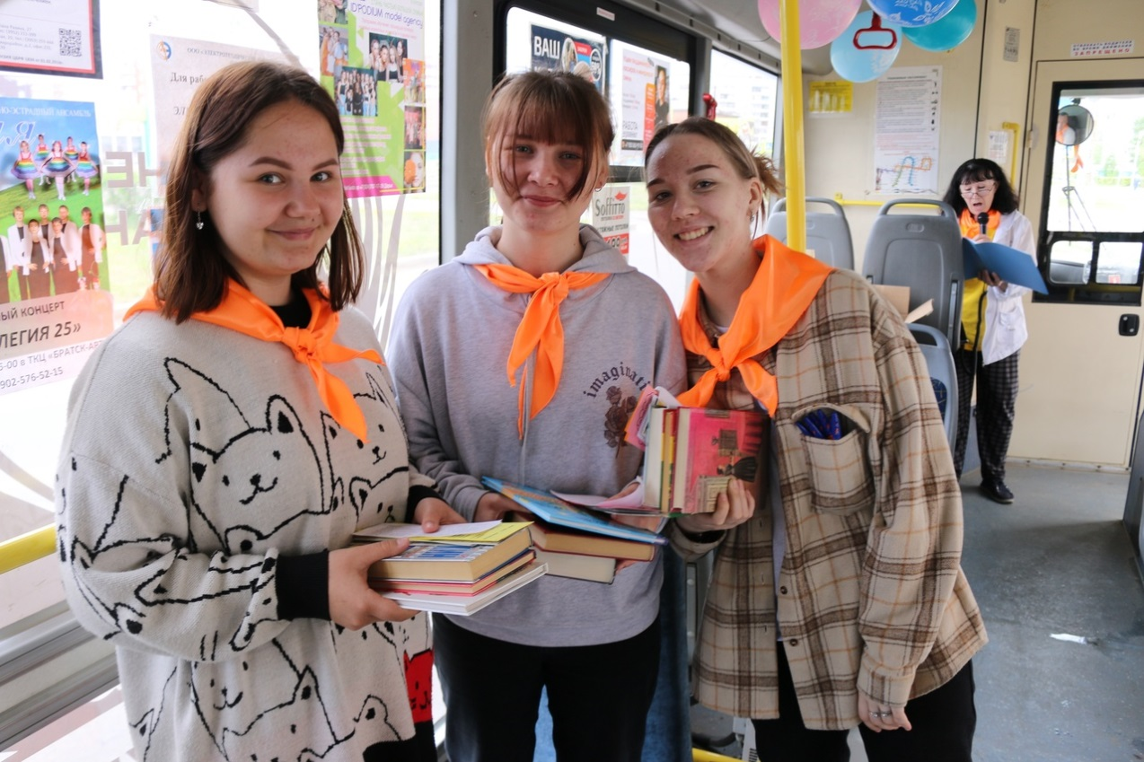
Акция «Читающий троллейбус»
Совместно со студентами Братского педагогического колледжа

Slide 7
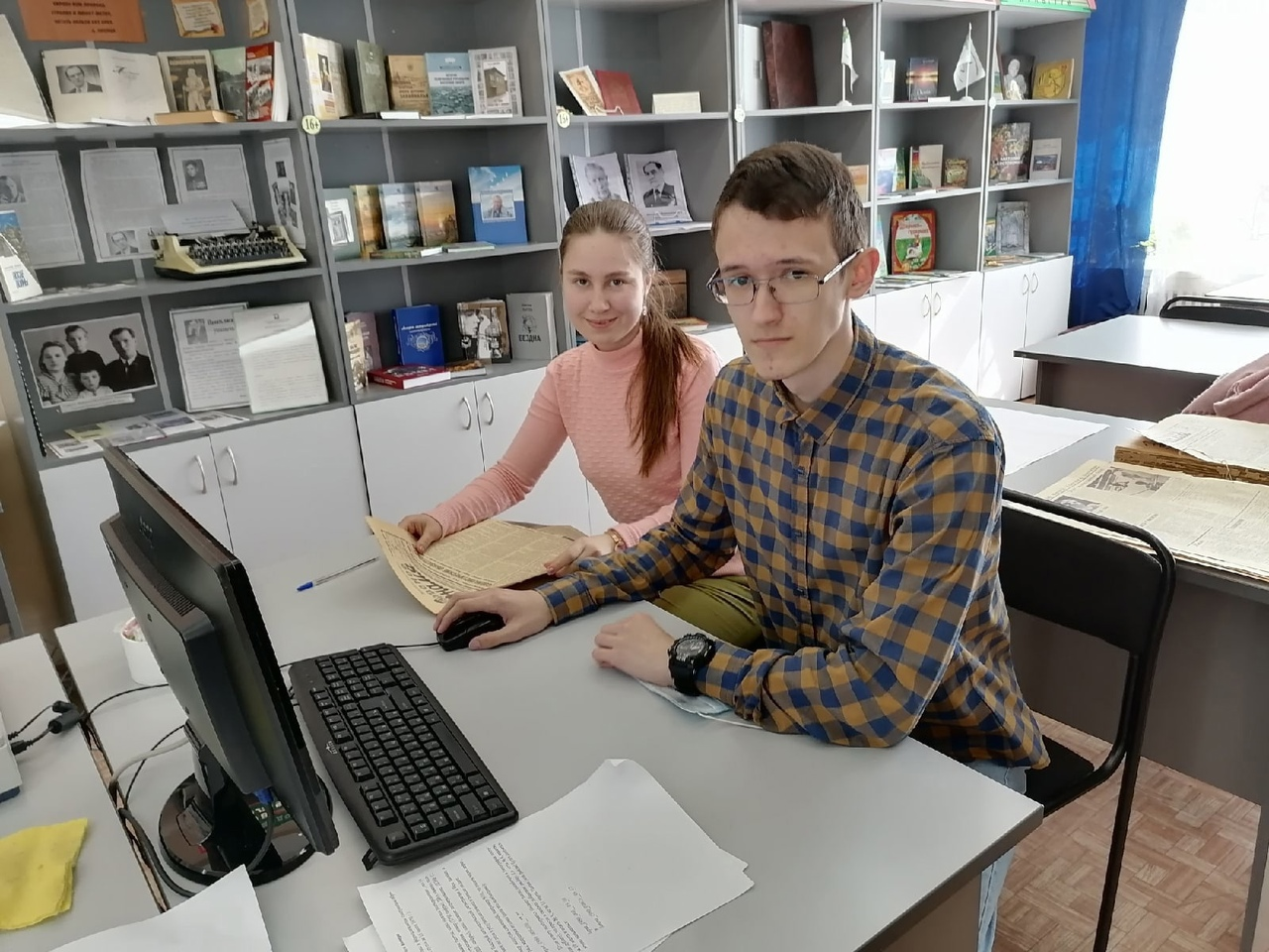
Оцифровка газет
Совместно со студентами

